Slide 1


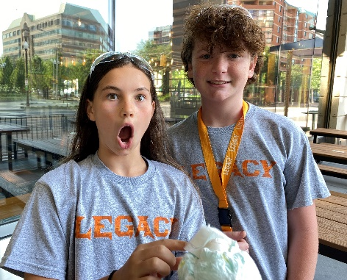
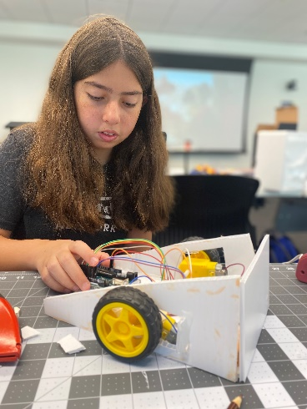
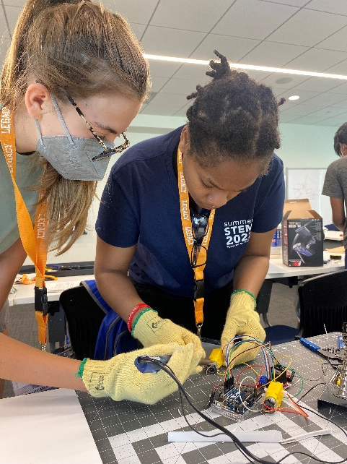
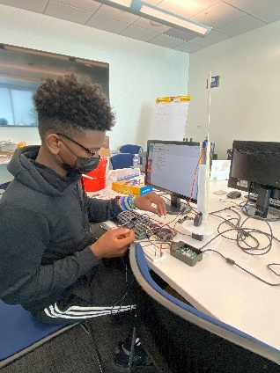
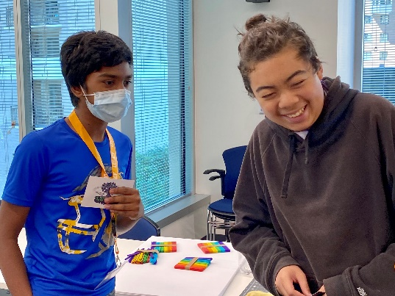
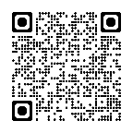

Campamento de Arensanos
*Los campamentos se asignan por edad: 11, 12, 13, 14, 15 años*
La aplicación abre el 1 de enero de 2023
Objetivo del campamento de artesanos
Desarrolle un interés en STEM a través de actividades prácticas mientras muestra cómo las matemáticas y la ciencia se aplican al mundo que nos rodea. Este campamento desarrollará conocimiento mientras refuerza la autoconfianza y el liderazgo. Los campamentos de progresión de edad preparan a cada estudiante para la siguiente fase.
Wright-Patterson ◊ Eglin ◊ Air Force Academy ◊ Hill ◊ AFOSR
Detalles del campamento en persona
El campamento es GRATIS
Viaje de estudios recorrido base
Oradores invitados
Proyectos de equipo kit de artesano
Introducción al campo de la carrera
Demostraciones STEM
Proceso de diseño
Actividades prácticas de STEM
Rompehielos de trabajo en equipo
Duración: cinco días, campamento de día
Fechas de campamento determinadas por edad
AFOSR Dates
Age 11: July 10 - 14, 2023
Age 12: July 10 - 14, 2023
Age 13: July 10 - 14, 2023
Age 14: July 10 - 14, 2023
Age 15: July 10 - 14, 2023
Consulte el sitio web para obtener detalles de la aplicación: http://wpafbstem.com/pages/legacy.html
Requisitos
ciudadano estadounidense
GPA mínimo de 2.5
Carta de recomendación
Debe cumplir con el requisito de edad del campamento antes del 1 de junio de 2023
Distribution A: Cleared for Public Release AFRL-2022-5335

